Slide 1


LESBRIEF KNOESTER EN HET ZEEMONSTER

Slide 2
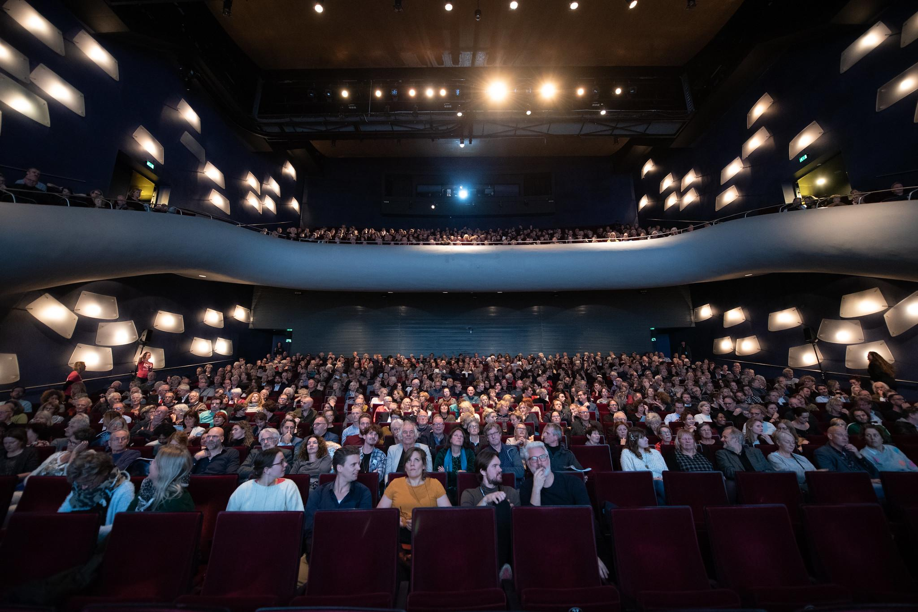
Het Noordelijk Film Festival
Van 10 t/m 14 november vindt de 41e editie plaats.
Het festival vertoont films uit Noord-Europa die je anders misschien niet zou kunnen zien, omdat die meestal niet in de bioscoop komen.
Bij het festival horen ook allemaal bijzondere activiteiten, prijsuitreikingen en feestjes!

Slide 3
VOOR DE FILM
Vragen aan de klas ter voorbereiding

Slide 4
Ga je wel eens naar de bioscoop?
Zo ja, naar wat voor films?

Slide 5
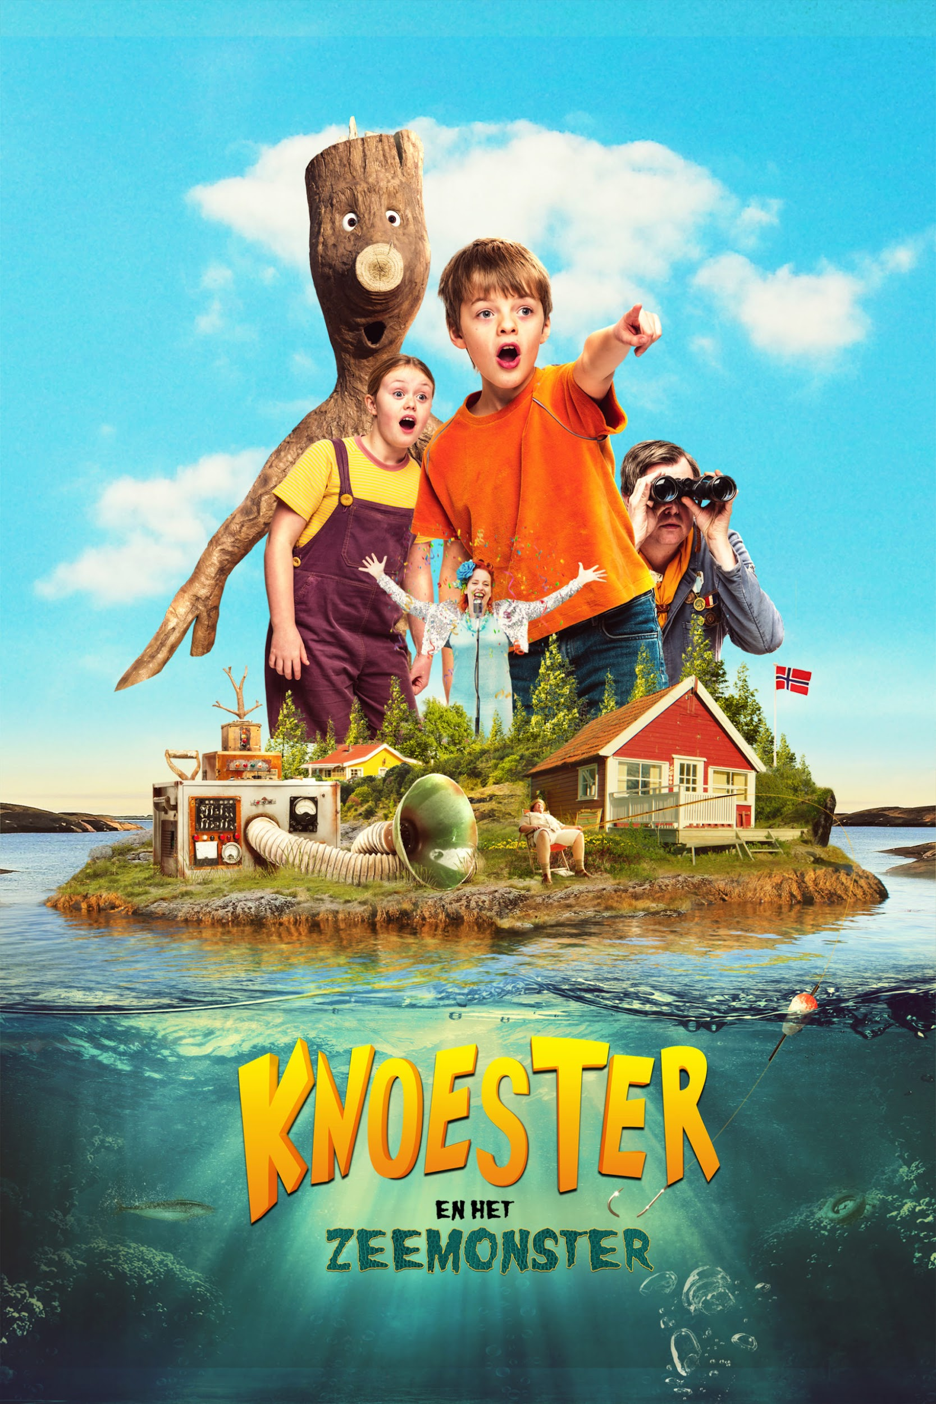
Als je de titel Knoester en het zeemonster hoort en de poster bekijkt, waar denk je dan dat de film over gaat?

Slide 6
Heb je als eens van de film knoester en het zeemonster gehoord?

Slide 7
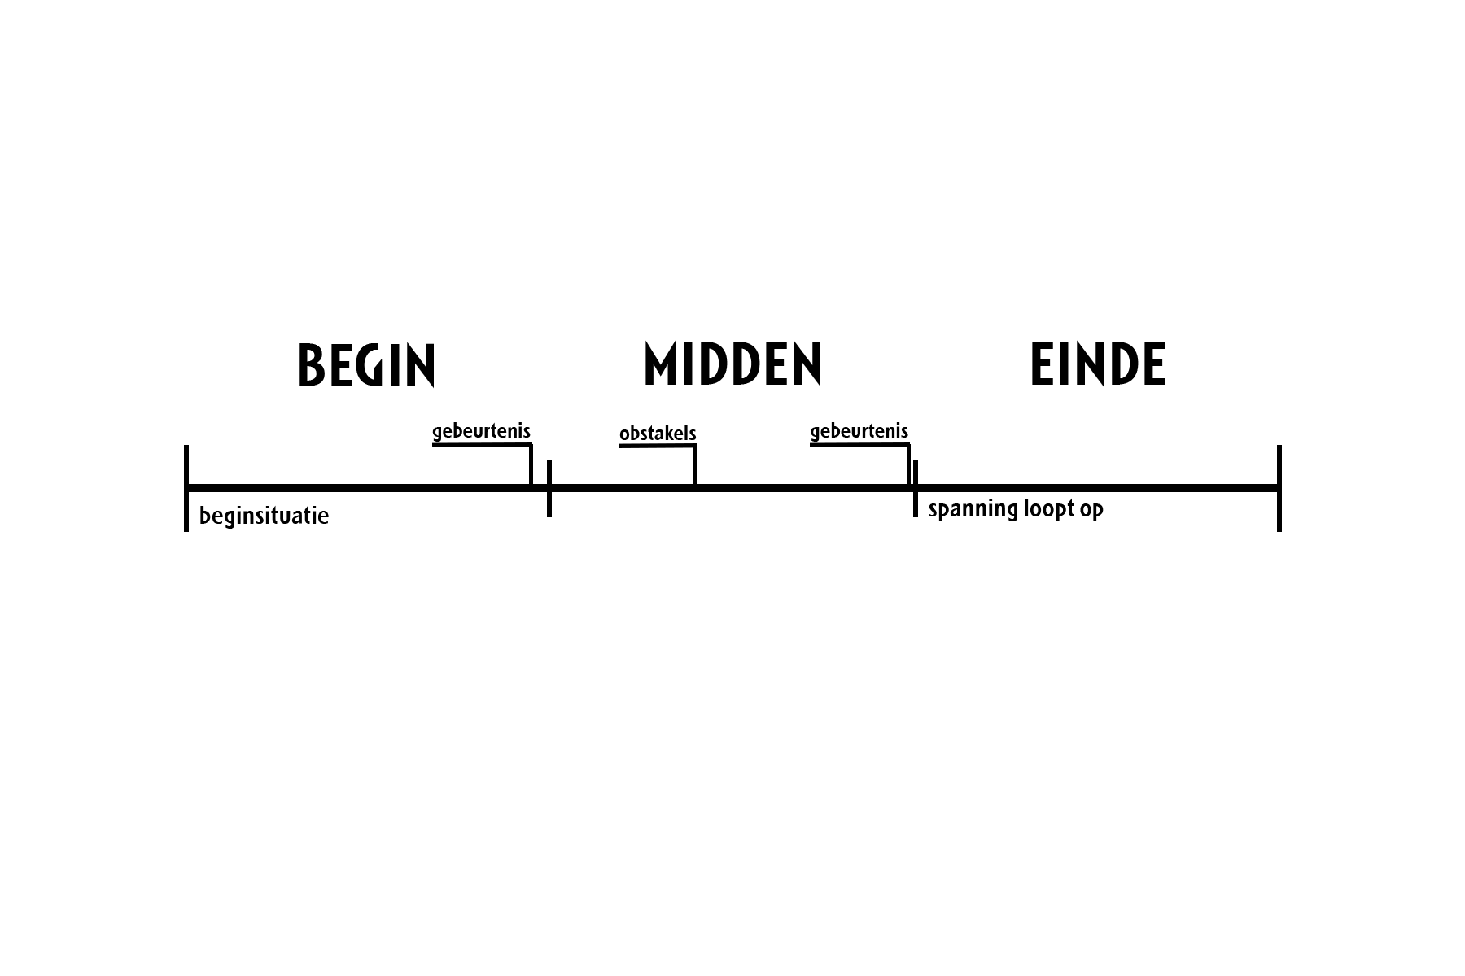
De opbouw van een film:

Slide 8
Opdracht 1: maak een voorspelling
Bekijk de trailer op de volgende slide en maak een tijdlijn.
Gebruik de vragen op de slide na de trailer als inspiratie.

Slide 9
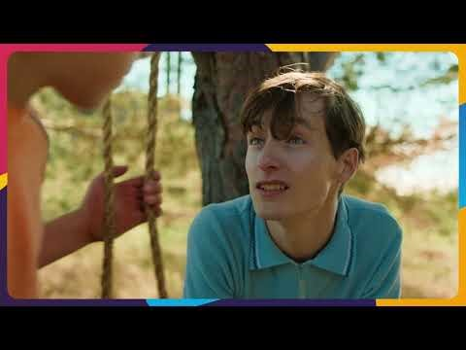

Slide 10
Inspiratievragen voor de tijdlijn
Wie is de hoofdpersoon?
Wie is de helper en hoe helpt diegene?
Wat is het probleem dat de hoofdpersoon tegenkomt?
Wat voor obstakels zou de hoofdpersoon tegenkomen?
Wie is de slechterik in de film?
Hoe wordt het probleem opgelost?

Slide 11
Opdracht 2: kijkvraag
Let goed op het allereerste beeld van de film.
Wat gebeurt er?

Slide 12
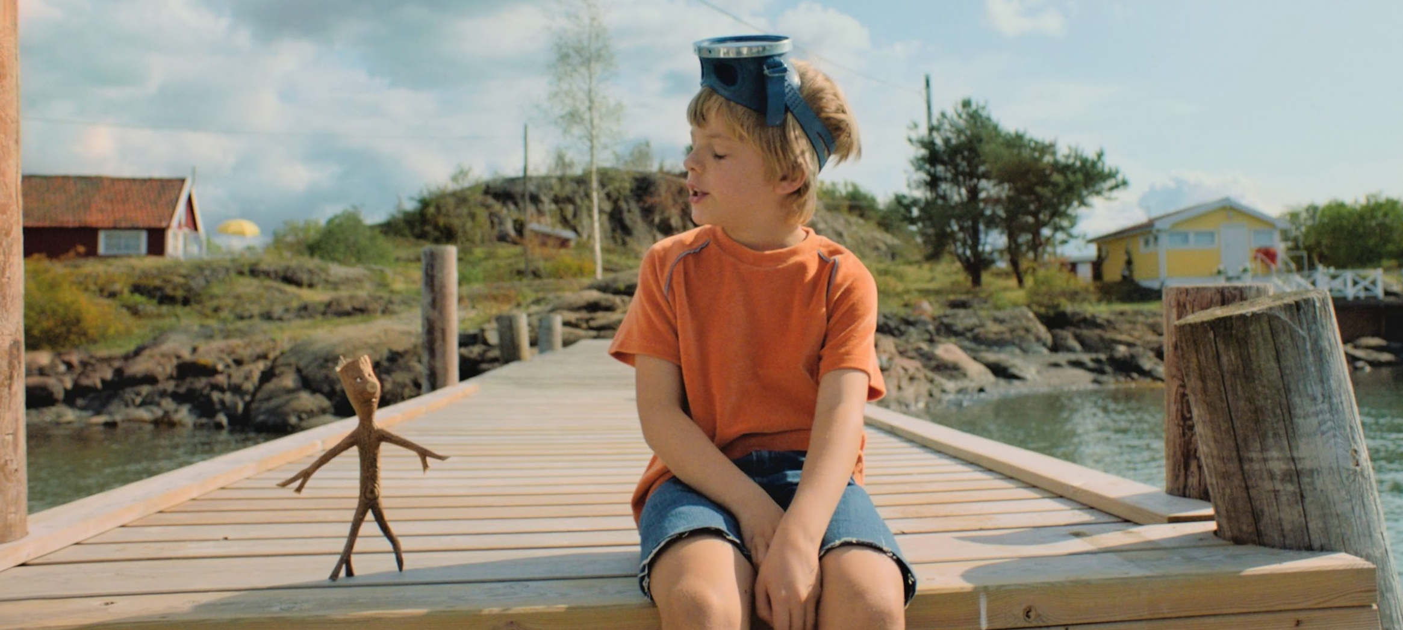
Bekijk de film op het filmfestival: veel plezier!

Slide 13
Na de film
Stop hier als je de film nog niet hebt gezien.

Slide 14
Bespreek de kijkvraag
Het leek bij het eerste beeld alsof wij zelf onderwater zwommen. Waarom heeft de filmmaker hiervoor gekozen denk je?
Wie of wat denk je dat aan het zwemmen was?
Was zwemmen belangrijk voor deze film?

Slide 15
Bespreek de tekening
Waren er groepjes met de juiste voorspelling?
Gaf de trailer veel informatie over wat er zou gebeuren of juist niet?
Werd je door de trailer op het verkeerde been gezet?
Vond je wat er werkelijk gebeurde in de film leuker of minder leuk dan jouw eigen voorspelling in de tekeningen?

Slide 16
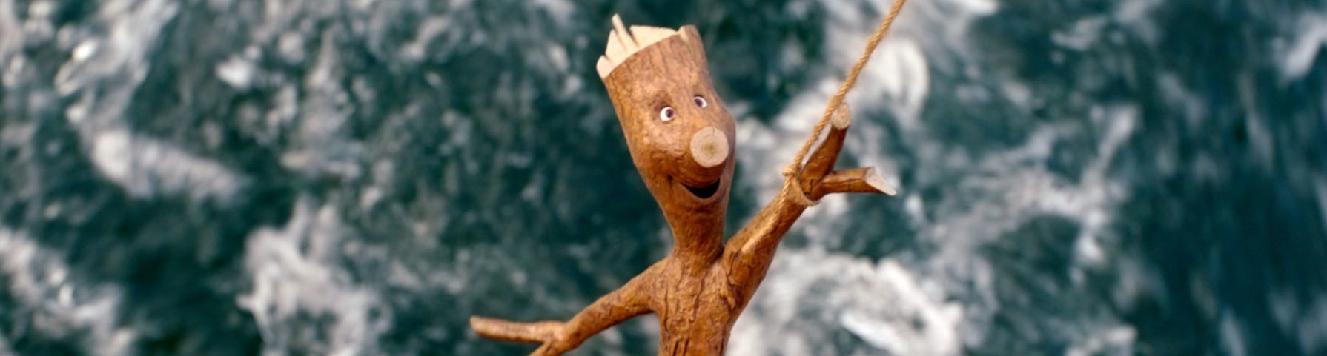

Vragen over de film
Wie was jouw favoriete personage en waarom?
Wat is volgens jou een belangrijk moment in de film voor het verhaal en waarom?
Wat vond je het meest verrassende moment in de film?

Slide 17
Doe opdracht 1: maak een flipboekje (optioneel)
Junior, Knoester en Eddy zijn tijdens de film op zoek gegaan naar het zeemonster, maar hebben hem uiteindelijk niet gevonden. Op het einde zie je heel even het zeemonster voorbij komen, maar hoe had het zeemonster er voor jou uitgezien?
Maak een flipboekje van een bewegend zeemonster. Hier vind je een handige uitleg van Cinekid over hoe je een flipboekje maakt: https://cinekidplay.nl/bekijk/519

Slide 18
Doe opdracht 2: maak een korte film (optioneel)
Maak zelf een korte film over jouw zeemonster-zoektocht! Begin bij het schrijven van het verhaal.
Hoe doe je dat? In het verlengde van het project Look@Me is er een handig interactief lesprogramma ontwikkeld voor kinderen om in een paar simpele stappen zelf films te leren maken.
Het is allemaal te vinden op schoolkade.nl en/of gebruik de Film Toolkit Maakposter.

